Slide 1
암호 보안강도 상향에 따른 문제점 및 해결방안 모색
발표자: 송경주

Slide 2
서론
RSA 보안 강도 상향에 따른 문제점
해결방안 모색

Slide 3
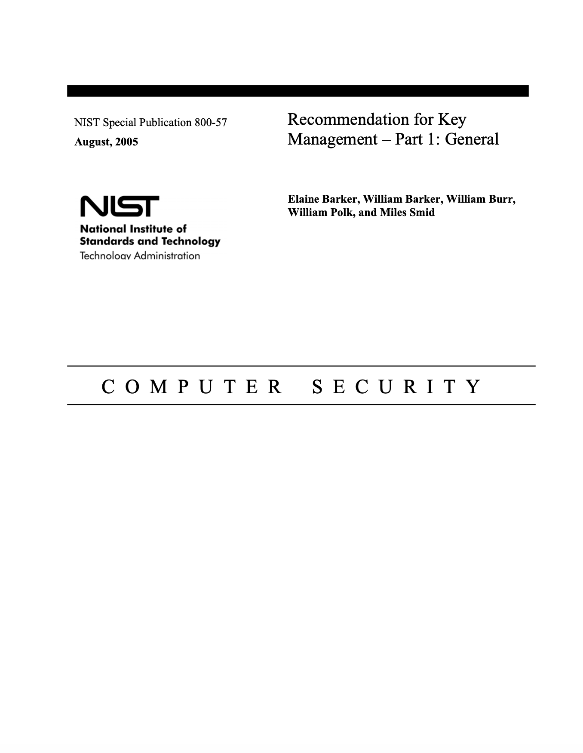
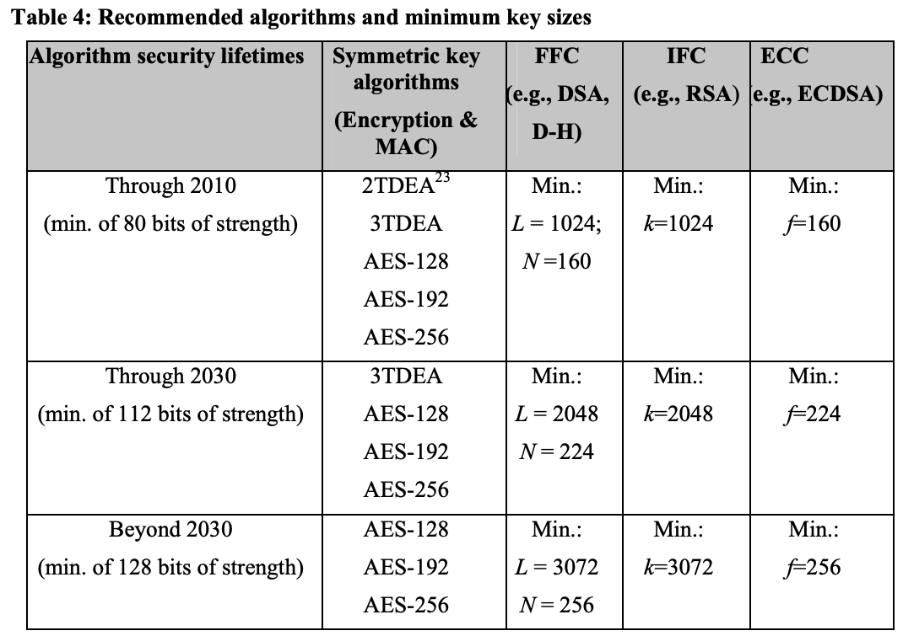
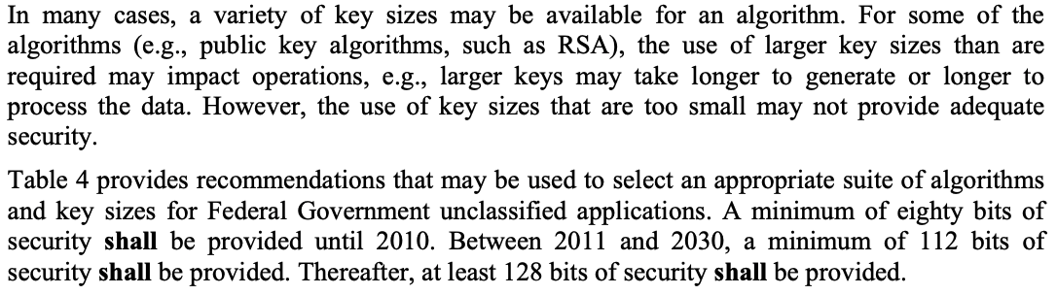
서론 - NIST에서 2030년에 보안 강도를 상향하는 이유
2005년 8월 NIST에서 발표된 문서인
“Recommendation for Key Management: Part 1: General”에서
처음으로 2030년도 이후에는 128-bit 보안 강도 상향 권장 언급

Slide 4
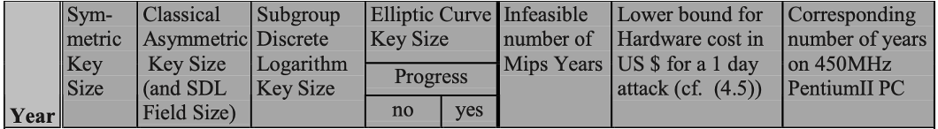
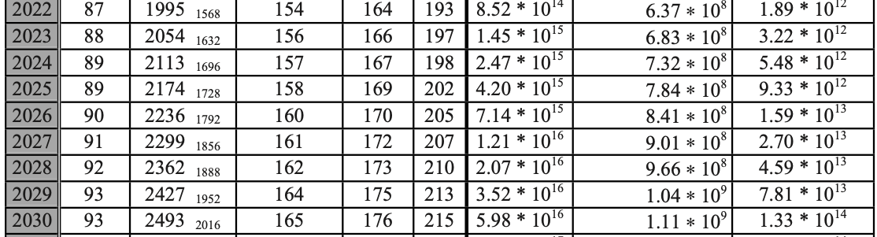
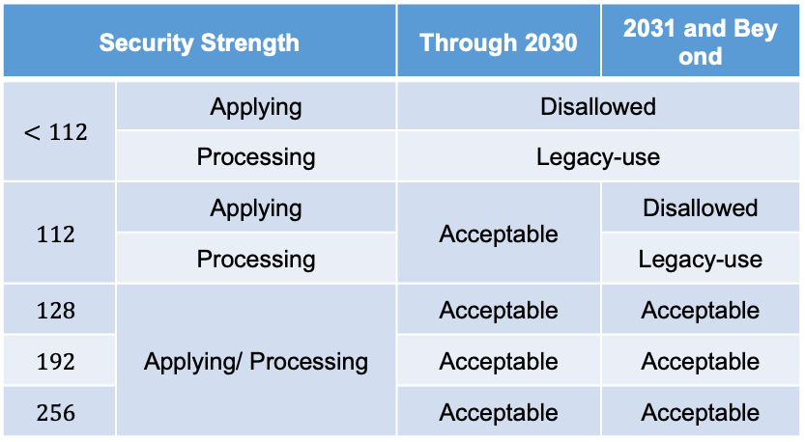
서론 - NIST에서 2030년에 보안 강도를 상향하는 이유
2001년 발표된 자료에 따르면 2030년에 RSA-2493정도의 보안을 예상하였으나, 현재는 이보다 높은 수준의 보안인 RSA-3072 이상을 요구하고 있음.
2030년 까지 최소 112비트 보안 레벨 사용 권고 → 2030년 이후 최소 128비트 보안 레벨 사용 권고
보안 강도는 현재 해킹 가능한 공격 능력에 보안 마진을 두는 형식으로 설정
컴퓨터 발전 속도에 따라 해킹 위협이 점진적으로 증가하고 있음
가능한 위협과 관련된 위험을 수용하는 것
Security Strength |  | Through 2030 | 2031 and Beyond
$$<112$$ | Applying | Disallowed
 | Processing | Legacy-use
$$112$$ | Applying | Acceptable | Disallowed
 | Processing |  | Legacy-use
$$128$$ | Applying/ Processing | Acceptable | Acceptable
$$192$$ |  | Acceptable | Acceptable
$$256$$ |  | Acceptable | Acceptable
<무어의 법칙을 참고한 연도별 권장 암호화 키 크기>
Lenstra, Arjen K., and Eric R. Verheul. "Selecting cryptographic key sizes." Journal of cryptology 14 (2001): 255-293.
Cavallar, Stefania, et al. "Factorization of a 512-bit RSA modulus." Advances in Cryptology—EUROCRYPT 2000: International Conference on the Theory and Application of Cryptographic Techniques Bruges, Belgium, May 14–18, 2000 Proceedings 19. Springer Berlin Heidelberg, 2000.

Slide 5
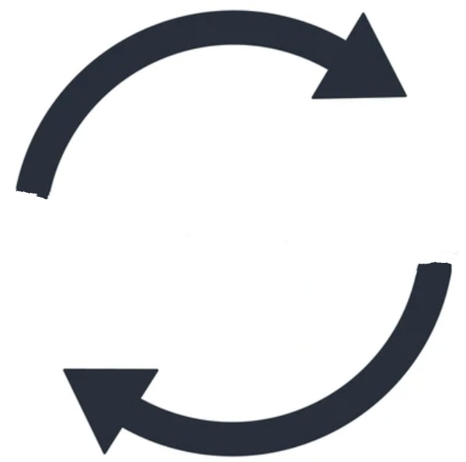

보안 강도 상향시 문제점 및 고려사항
보안강도 상향이 요구되며 보안 강도 상향 시
인터페이스, HW/SW 성능, 인력 비용 등의 고려사항이 발생함
“단순 파라미터 변경만으로 암호강도 상향이 어려움”
암호 전환 시 많은 문제점 및 고려사항이 발생함
1. 상향시스템 식별
암호 향상을 업데이트 해야 할 암호 알고리즘을 식별해야 함
2. 엔트로피 평가
보안 강도 상향 시 기존 잡음원들로 통계적 테스트에 통과 하지 못 할 경우, 잡음원 교체 작업이 필요함
3. 인터페이스
암호 보안 강도를 상향 시, 암호화된 데이터를 사용하거나 교환하는 인터페이스 간에 문제를 일으킬 수 있음
4. HW/SW 성능
Case1. RSA 보안 강도 상향 시 OpenSSL DNSSEC Validation 성능 저하
Case2. RSA 보안 강도 상향 시 마이크로 SD카드 내장 스마트칩 성능 저하
5. 인력비용
보안 강도 상향 작업을 위해서 암호 전문가가 필요함
암호 전환

Slide 6
RSA 보안 강도 상향에 따른 문제점
Case1. RSA 보안 강도 상향 시 OpenSSL DNSSEC Validation 성능 저하
DNSSEC Validation: DNS 서버의 수신 데이터 위조 및 변조 탐지 기능
보안강도 상향 (1024-bit → 2048-bit) 했을 시 초당 검증 횟수 약 70% 감소
→ CPU 및 리소스, 트래픽 부하 증가 및 DNS 응답 시간 증가
RSA 3072 이상으로 보안 강도 향상 시 (추가적인) 서버 부하 발생
사용량이 많은 서버에서 부하가 높을 시 사이트 연결에 지연 발생 가능
서비스 가용성 확보에 대한 방안 모색 필요
Implementation | RSA Signature Validation Per Second
 | 1024-bit | 2048-bit
OpenSSL 0.9.8zh | 74,221 | 22,632
OpenSSL 1.0.1f | 95,909 | 28,948
OpenSSL 1.0.2e | 112,516 | 35,078
van Rijswijk-Deij, Roland, et al. "The performance impact of elliptic curve cryptography on DNSSEC validation." IEEE/ACM transactions on networking 25.2 (2016): 738-750

Slide 7
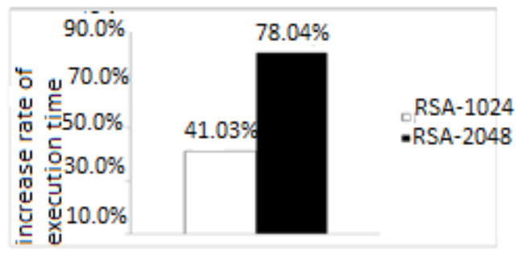
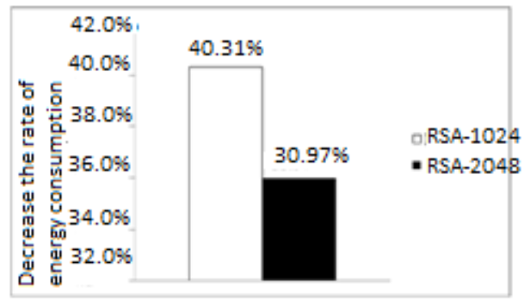
RSA 보안 강도 상향에 따른 문제점
Case2. RSA 보안 강도 상향 시 마이크로 SD카드 내장 스마트칩 성능 저하
RSA 보안 강도 상향 시 더 많은 전력 소모와 실행시간 요구
측정 소프트웨어: National Instruments LabVIEW (NI LabVIEW) 2010
타겟 환경: ST33F1M
칩 동작 주파수에 따른 성능 변화 → 낮은 주파수에서 보다 나은 전력소모를 보임
RSA 3072 이상으로 보안 강도 향상 시 속도 저하 및 높은 전력 소모
성능 저하가 심한 일부 저사양 스마트칩의 경우 해당 스마트칩에 대한 교체 혹은 알고리즘에 대한 최적화 구현 방안 모색 필요
Clock Length | 25MHz |  | 12.5MHz
 | T(ms) | E (mJ) | T(ms) | E (mJ)
RSA – 1024 | 78 | 3.205 | 110 | 1.913
RSA – 2048 | 324 | 20.681 | 578 | 13.242
<전력소모와 실행시간 차이>
<클럭 속도 하향 시 실행시간 증가량>
<클럭 속도 하향 시 전력 소모 감소량>
Sinha, Sneha, and R. M. Gaudar. "Energy consumption for cryptographic algorithms with different clocks on smart cards in mobile devices. "International Journal of Computer Applications 66.19 (2013).

Slide 8
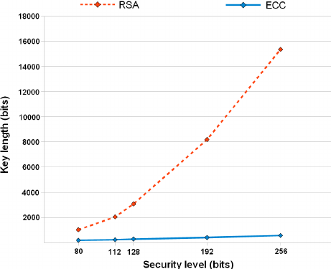

해결방안 모색
1. RSA to ECC 전환
같은 보안 강도 상에서 ECC (Discrete Logarithm Problem)는 RSA (Integer Factorization)와 상이한 기반문제를 통해 작은 키 크기로 동작 가능
→ ECC 256은 RSA 3072와 동일한 128비트 보안 강도
ECC로 전환 시 기존 RSA 기반 시스템과 인프라를 교체해야 할 필요가 있으며, 이에 따른 개발 및 적용 비용이 추가될 수 있음
Parameter | Machine 1 | Machine 2 | Machine 3
Speed | 2.20 Ghz | 2.67 Ghz | 3.10 Ghz
Memory | 1.00 GB | 3.00 GB | 4.00 GB
RSA암호화는 특정 지수승 활용으로 효율성이 높음 65537 ($=2^{16}+1$)
<5번 동작 시 평균 시간 측정 결과 >
Algorithm | Public Key Generation(ms) |  |  | Encryption (ms) |  |  | Decryption(ms)
 | Machine 1 | Machine 2 | Machine 3 | Machine 1 | Machine 2 | Machine 3 | Machine 1 | Machine 2 | Machine 3
RSA-3072 | 13,422.09 | 12726.72 | 1562.26 | 5.73 | 3.89 | 2.60 | 584.45 | 466.16 | 412.83
ECC-256 | 27.80 | 14.90 | 12.69 | 11.24 | 7.37 | 6.37 | 12.39 | 4.92 | 4.51
RSA-7680 | 296,322.24 | 323,216.13 | 61,033.99 | 20.79 | 30.49 | 30.71 | 8,747.35 | 6,663.51 | 6,172.93
ECC-384 | 32.05 | 19.96 | 15.75 | 16.44 | 14.10 | 12.14 | 12.55 | 8.00 | 7.32
Singh, Soram Ranbir, Ajoy Kumar Khan, and Soram Rakesh Singh. "Performance evaluation of RSA and elliptic curve cryptography." 2016 2nd International Conference on Contemporary Computing and Informatics (IC3I). IEEE, 2016.
“TLS Key Size:Why Bigger isn't Always Better | Fastly”, https://www.fastly.com/blog/key-size-for-tls. Published : 2022-11-15.

Slide 9
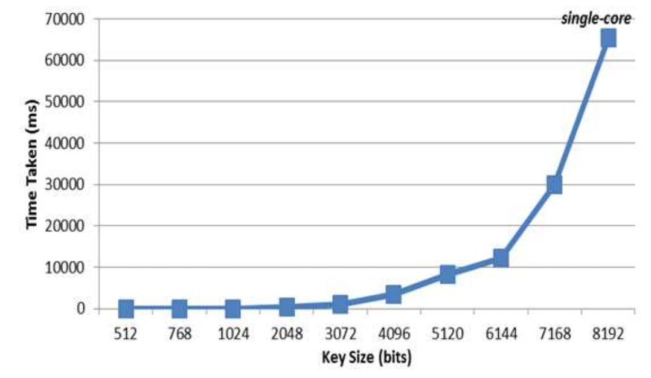
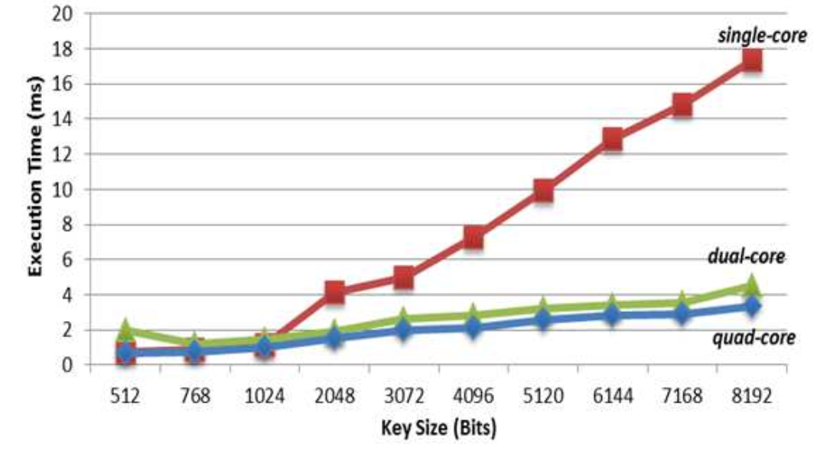
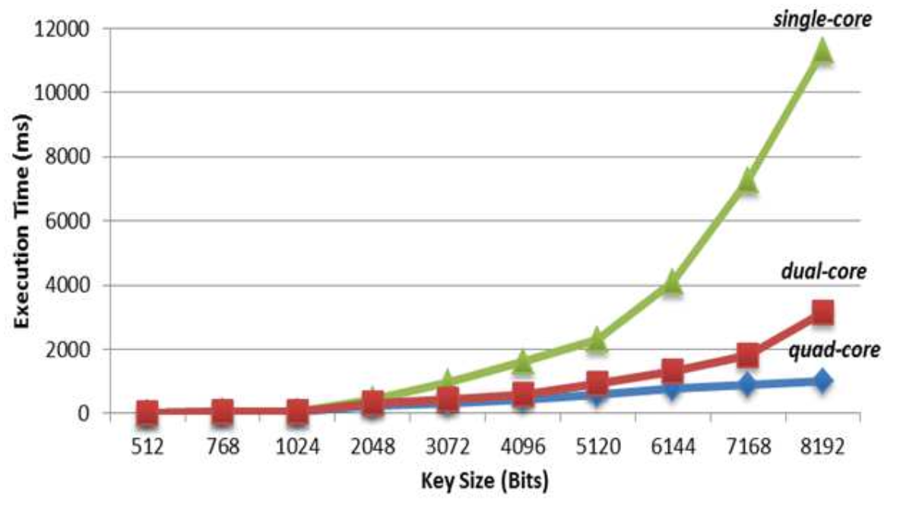
해결방안 모색
2. 암호화 연산 병렬 최적화 구현
싱글 코어 대비 듀얼・쿼드 코어 상에서는 RSA 암・복호화 시 더 적은 시간 소요
멀티코어 상에서의 병렬 프로그래밍을 제공하는 OpenMP를 활용한 RSA 재설계 필요
일반 컴퓨터 상에서 가능한 방법론 (저전력 프로세서 상에서는 적용 불가능)
타겟 시스템 사양
OS | MAC OS X 10.10
CPU | Intel core i7 2720 QM @ 2.4 GHz
RAM | 8 GB-DDR II 1333 MHz
Message size | 512 Bite (64 Bytes)
No of cores | {1,2,4} Cores @ 2.4 GHz each
RSA Algorithm | Standard Java security Algorithm
<키 크기에 따른 키 생성 시간>
<키 크기에 따른 암호화 시간>
<키 크기에 따른 복호화 시간>
Mohamed, M. A., Tuama, A. Y., Makhtar, M., Awang, M. K., & Mamat, M. (2016). The effect of RSA exponential key growth on the multi-core computational resource. Am. J. Eng. Applied Sci, 9, 1054-1061.

Slide 10
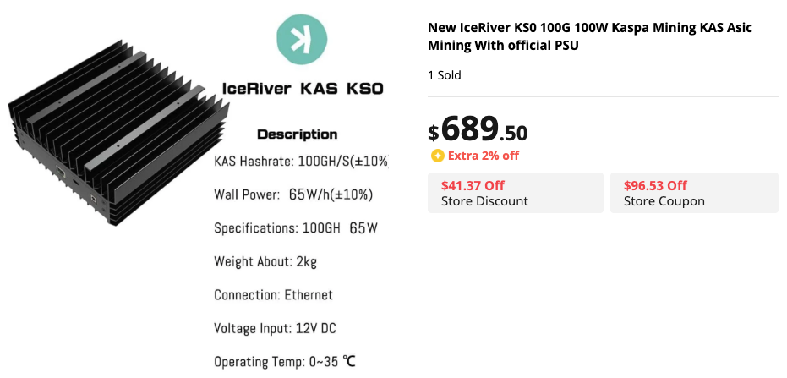
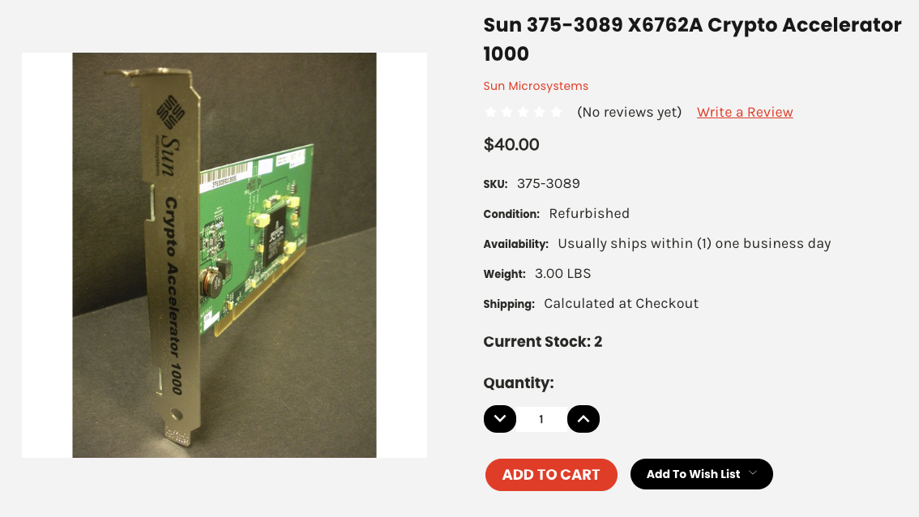
해결방안 모색
3. 하드웨어 업그레이드 및 추가
성능 저하를 완화하기 위해 고성능 CPU 탑재, ASIC 암호화 카드/SSL 가속기 추가
ASIC 암호화 카드의 경우, 높은 에너지 효율을 지니고 있으나, 초기 도입비용이 큼
SSL 가속기의 경우, 서버의 부하를 경감시킬 수 있어 클라이언트의 대기시간 감소 가능
추가 예산 투입이 필요하며, 시스템에 따라 적용이 불가능 할 수 있음
ASIC 암호화 카드 비용
SSL 가속기 비용

Slide 11
결론
본 논문에서는 암호 보안 강도 상향에 따라 발생할 수 있는 하드웨어 성능 측면에서의 문제점을 확인하고 이를 해결하기 위한 방안을 고안하였음
RSA 보안 강도 상향 시 일반적으로 성능 저하가 발생함
이를 해결하기 위한 방법으로 ECC 전환, 병렬 구현, 하드웨어 업그레이드 및 추가 등을 고려할 수 있음

